Slide 1
Doświadczenia uczniów z kształcenia zawodowego
Wyniki ankiety

Slide 2
1. Jakie masz doświadczenia związane z pracą w zakładach?
1. Jakie masz doświadczenia zawodowe związane z pracą w zakładach? | Zespół Szkół Centrum Kształcenia Rolniczego w Głubczycach | Zespół Szkół Mechanicznych w Głubczycach | Zespół Szkół w Kietrzu | Ogółem
Odbywam zajęcia praktyczne (pracownik młodociany) | 28 | 59 | 29 | 116 | 60,1%
Odbywałem praktyki zawodowe w Polsce | 41 | 2 | 2 | 45 | 23,3%
Odbywałem praktyki zawodowe za granicą | 5 | 0 | 0 | 5 | 2,6%
Odbywałem staż | 3 | 1 | 0 | 4 | 2,1%
Pracowałem/pracowałam w czasie wakacji/weekendów | 22 | 8 | 1 | 31 | 16.1%

Slide 3
2. Czy jesteś zadowolony z takiej formy zdobywania wiedzy i umiejętności?

Slide 4
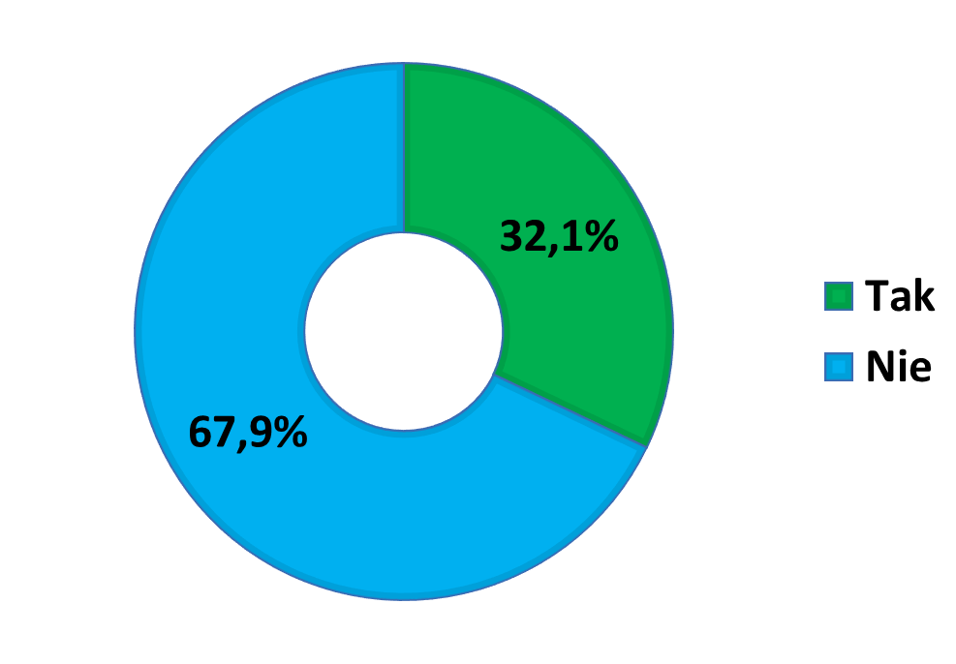
3. Czy miałeś propozycję lub ofertę pracy zawodowej od pracodawców?

Slide 5
4. Czy miałeś problemy lub trudności w zakładzie pracy?
4. Czy miałeś problemy lub trudności w zakładzie pracy? | Zespół Szkół Centrum Kształcenia Rolniczego w Głubczycach | Zespół Szkół Mechanicznych w Głubczycach | Zespół Szkół w Kietrzu | Ogółem
Tak | 10 | 25 | 11 | 46 | 23,8%
Nie | 87 | 41 | 19 | 147 | 76,2%

Slide 6
5. Jeśli miałeś trudności lub problemy, to czego dotyczyły?
5. Jeśli miałeś trudności lub problemy to czego dotyczyły? | Zespół Szkół Centrum Kształcenia Rolniczego w Głubczycach | Zespół Szkół Mechanicznych w Głubczycach | Zespół Szkół w Kietrzu | Ogółem
Relacji z pracownikami | 14 | 12 | 4 | 30
Zakresu obowiązków | 7 | 10 | 6 | 23
Organizacji pracy (praca w dni wolne, zbyt duża ilość godzin pracy) | 6 | 11 | 5 | 22
Przestrzegania zasad bhp (warunku pracy, odzież ochronna, książeczki zdrowia, zaplecze sanitarne) | 6 | 4 | 1 | 11
Wynagrodzeń (terminy, zgodność z umową) | 5 | 9 | 5 | 19
Zdyscyplinowania (spóźnienia, zwalnianie, nieobecności) | 1 | 4 | 4 | 9
Treści programowych (programu) | 3 | 3 | 1 | 7

Slide 7
6. Jaka jest rola Twojego opiekuna w zakładzie pracy?
6. Jaka jest rola Twojego opiekuna w zakładzie pracy? | Zespół Szkół Centrum Kształcenia Rolniczego w Głubczycach | Zespół Szkół Mechanicznych w Głubczycach | Zespół Szkół w Kietrzu | Ogółem
Ocenia moje umiejętności i udziela wskazówek | 23 | 26 | 8 | 57 | 29,5%
Służy wsparciem i pomocą | 22 | 14 | 5 | 41 | 21,2%
Uczy mnie zawodu | 47 | 27 | 29 | 103 | 53,4%
Motywuje do rozwoju | 8 | 12 | 2 | 22 | 11,4%

Slide 8
7. Czy wykorzystujesz wiedzę i umiejętności zdobyte w zakładzie pracy?
7. Czy wykorzystujesz wiedzę i umiejętności zdobyte w zakładzie pracy? | Zespół Szkół Centrum Kształcenia Rolniczego w Głubczycach | Zespół Szkół Mechanicznych w Głubczycach | Zespół Szkół w Kietrzu | Ogółem
Tak | 82 | 54 | 26 | 162 | 84,5%
Nie | 15 | 12 | 4 | 31 | 16,0%

Slide 9
8. Jak tak (wykorzystujesz wiedzę), to w jakiej formie?
8. Jak tak (wykorzystujesz wiedzę), to w jakiej formie? | Zespół Szkół Centrum Kształcenia Rolniczego w Głubczycach | Zespół Szkół Mechanicznych w Głubczycach | Zespół Szkół w Kietrzu | Ogółem
Na zajęciach zawodowych | 30 | 32 | 20 | 82 | 42,5%
W gospodarstwie domowym (poza szkołą) | 40 | 28 | 13 | 81 | 41,9%
Podczas pracy na wakacjach/feriach | 12 | 17 | 7 | 36 | 18,6%
Podczas egzaminów zawodowych | 10 | 9 | 9 | 28 | 14,5%
Podczas konkursów i zawodów | 0 | 9 | 0 | 9 | 4,6%
Inne | 0 | 0 | 0 | 0 | 0

Slide 10
9. Czy chciałbyś pracować w zakładzie, w którym zdobywałeś/zdobywasz doświadczenia zawodowe?
9. Czy chciałbyś pracować w zakładzie, w którym zdobywałeś/zdobywasz doświadczenia zawodowe? | Zespół Szkół Centrum Kształcenia Rolniczego w Głubczycach | Zespół Szkół Mechanicznych w Głubczycach | Zespół Szkół w Kietrzu | Ogółem
Tak | 44 | 33 | 17 | 94 | 48,7%
Nie | 53 | 33 | 13 | 99 | 51,3%

Slide 11
10. Czy wiążesz swoją przyszłość z zawodem/branżą którą wybrałeś jako kierunek kształcenia w szkole?
10. Czy wiążesz swoją przyszłość z zawodem/branżą którą wybrałeś jako kierunek kształcenia w szkole? | Zespół Szkół Centrum Kształcenia Rolniczego w Głubczycach | Zespół Szkół Mechanicznych w Głubczycach | Zespół Szkół w Kietrzu | Ogółem
Tak | 29 | 32 | 16 | 77 | 39,8%
Nie | 22 | 21 | 1 | 44 | 22,8%
Nie wiem | 46 | 13 | 13 | 72 | 37,4%

